Slide 1
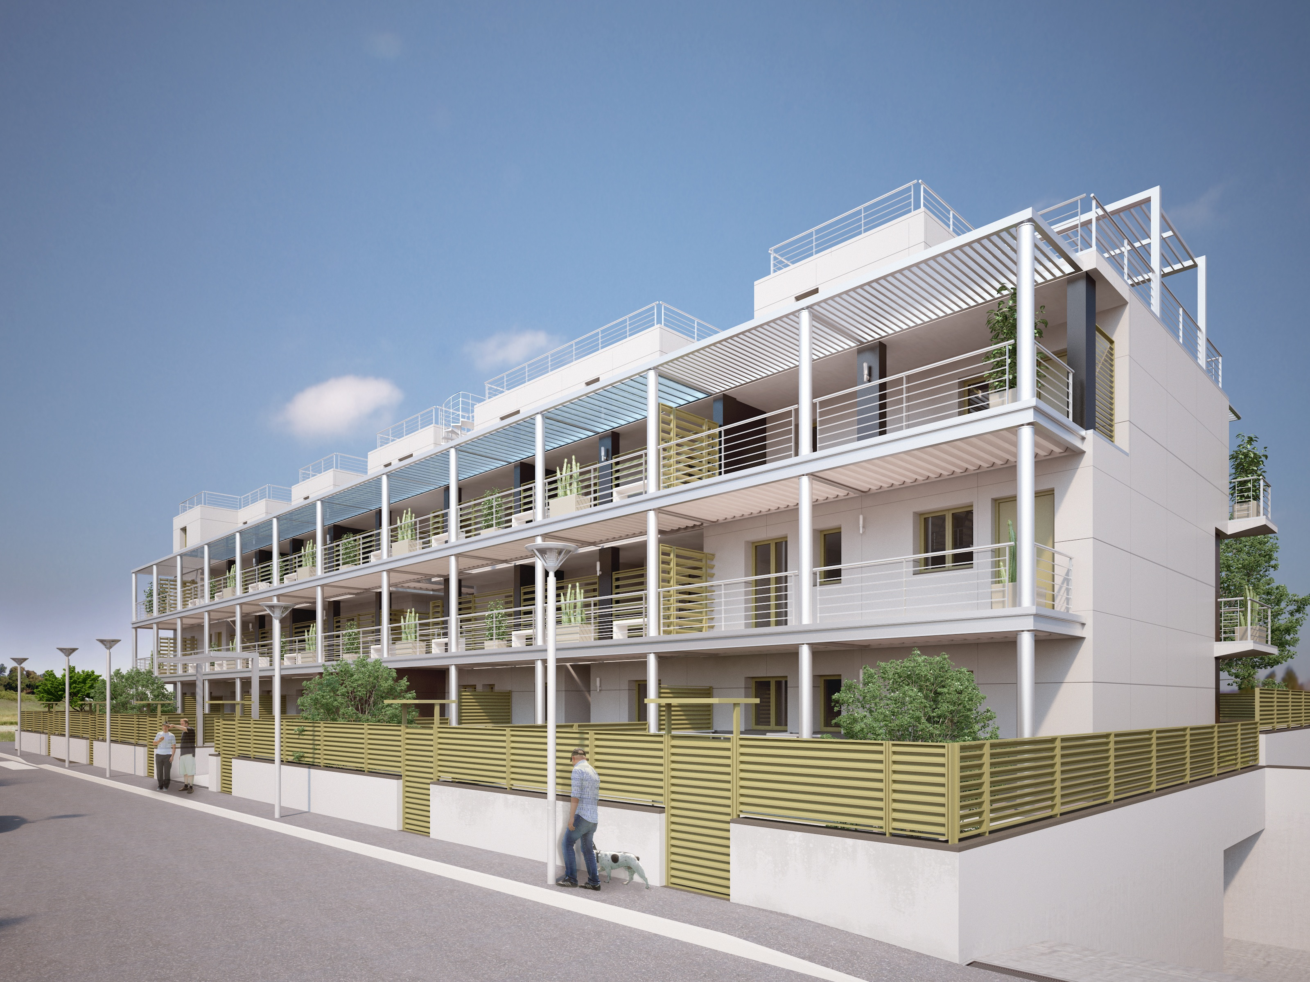

한 지붕
두 가족
CREAZY7530
유현재
김민규
김서윤
강소현

Slide 2
01
02
03
서론
본론
결론
연구배경
주거 특성
정책제언
정책현황
분석
참고자료
연구방법
추정

Slide 3


서 론
연구배경 | 정책현황 | 연구방법

Slide 4




서 론
연구배경

Slide 5
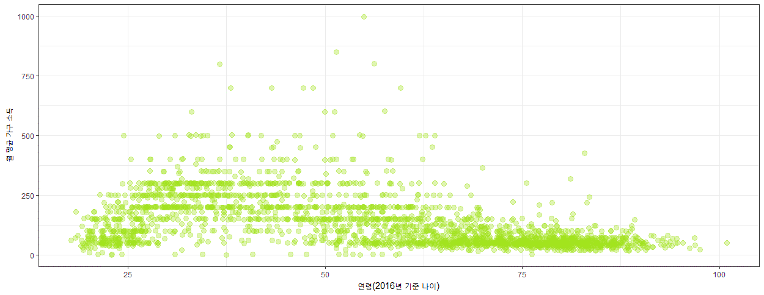
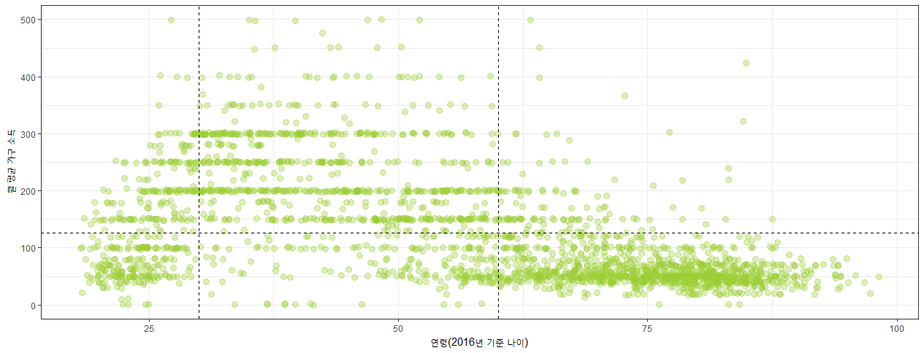
서 론
대상 정의
대상자 선정 기준
대상자 선정 기준
단위 : 만원
단위 : 만원
(기준 : 무주택 1인가구)
1000
(기준 : 무주택 1인가구)
500
월 평균 가구소득
월 평균 가구소득
400
750
300
500
200
2016년도 최저임금
월급 1,260,270원
250
100
0
0
25
30
50
60
75
100
25
50
75
100
연령 (2016년 기준 나이)
연령 (2016년 기준 나이)
월평균 가구소득이 최저임금 월급보다 낮은 층의 30대 이하와 60대 이상 선정

Slide 6

서 론
정책현황
청년주거 복지대책
- 청년주택 19만 가구공급
(30만실)
- 청년주택 19만 가구(30만실) 공급월세 대출 한도 기준확대(30만원에서 40만원)
- 청년 우대형 청약통장 신설
(금리 최고 연3.3%, 이자소득 500만원까지 비과세)
- 전세대출 1인 가구 연령제한 완화
(25세 19세)
주거 취약층관련 주요정책
<대상자와 정책현황을 고려>
구분 | 행복주택 | 국민주택기금 |  |  | 역모기지 (주택연금제도)
 |  | 구입자금 | 전세자금 | 월세자금
내용 | 사회초년생 ,신혼부부, 대학생 등의 주거불안해소 | 유형별 구분 후 대출기간 및 상환기간을 규정 | 임차인의 소득수준과 보증금 규모에 따라 금리 차등 적용 | 보증금 1억 원이하, 월세액 60만원 이하의 전용면적 85m이하 주택 대상 | 고령자를 대상으로 주택담보제공, 금융기관에서 매월일정액을 연금식으로 받는 대출상품
관련 과제 | 계획대비 건설실적저조에 따라 1인 가구 혜택 저조 | 만 30세 미만 단독세대주는 대상에서 제외 |  | 2015년부터 시행되어있으나 참여저조 | 일정 연령 이상 주택소유자에게만 해당
저리 대출을 늘리는 것 & 신규 공급을 늘리는 정책 = 결국 대상자들에게 부담
주거 비용은 낮추고 주거만족도는 올릴 수 있는 정책 필요

Slide 7
서 론
연구 방법
데이터 소개
- 2016년 주거 실태조사(통계청 마이크로데이터) : 총 20133행, 318열
연구방법
시각화
특성 결합
특성파악
주거관련 변수 중심

Slide 8

본 론
주거특성 | 분석 | 추정

Slide 9

본 론
주거 특성
점유 유형별 가구 비중 (전체가구)
자가
61.42%
20대
0.23%
전세
14.54%
10.09%
8.36%
30대
연령별
40대
무상
4.54%
16.95%
21.25%
50대
보증금 있는 월세
17.63%
60대 이상
60대
54.5%
보증금 없는 월세
1.14%
19.95%
70대
23.16%
사글세 (연세)
0.73%
80대 이상

Slide 10


본 론
분석
전체 가구의 주거유형
60세이상 자가 주택자의 주거유형
49.66%
39.23%
34.51%
비주거용 건물 내 주택
0.77%
비주거용 건물 내 주택
0.91%
기타
0.15%
오피스텔
0.09%
임시주거
0.02%
기타
0.06%
임시주거
0.01%
17.47%
14.47%
9.76%
8.17 %
7.06%
6.38%
5.81%
1.94%
1.43%
1.99%
아파트
일반단독
다가구단독
다세대주택
연립주택
영업겸용단독
오피스텔
아파트
일반단독
다가구단독
다세대주택
연립주택
영업겸용단독

Slide 11
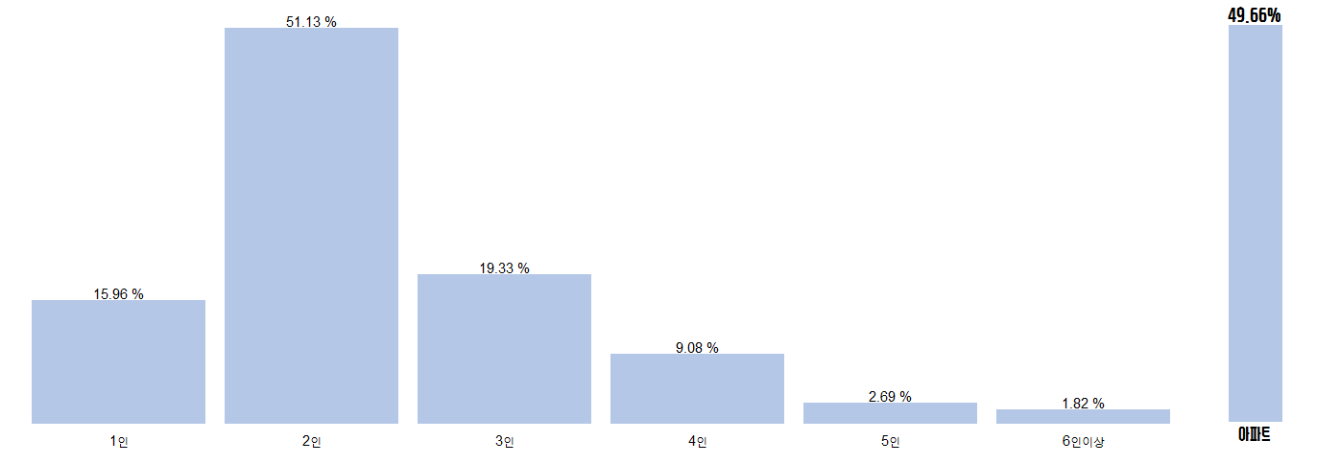
본 론
분석
가구원 수 별 비중
전체가구 중 ‘ 자가&아파트&60세이상&1,2인가구’ 를
기존 자원 활용대상으로 지정
자가 &
60세이상 &
아파트
추출
51.13%
활용방안 ‘공동주택 세대분리’ 정책
최종대상
19.33%
자가 & 아파트 & 60세이상
& 1〮2인 가구 & 82.5m 이상
15.96%
2
9.08%
(중대형 아파트)
2.69%
1.82%
1인
2인
3인
4인
5인
6인 이상

Slide 12

본 론
추정
시도 | 인구주택 총 조사 | 주거실태조사 | 대상가구 | p[대상가구|지역] | 추정값
서울특별시 | 3784705 | 3872 | 187 | 0.048295 | 182784
부산광역시 | 1344170 | 1361 | 93 | 0.068332 | 91849.97
대구광역시 | 935753 | 1190 | 52 | 0.043697 | 40890.05
인천광역시 | 1062828 | 1051 | 56 | 0.053283 | 56630.23
광주광역시 | 569372 | 794 | 65 | 0.081864 | 46611.06
대전광역시 | 590698 | 840 | 45 | 0.053571 | 31644.54
울산광역시 | 426027 | 554 | 14 | 0.025271 | 10766.03
세종특별자치시 | 90413 | 391 | 12 | 0.030691 | 2774.824
경기도 | 4484424 | 3916 | 198 | 0.050562 | 226740.5
강원도 | 616346 | 666 | 38 | 0.057057 | 35166.89
충청북도 | 617914 | 825 | 16 | 0.019394 | 11983.79
충청남도 | 813730 | 1030 | 32 | 0.031068 | 25280.93
전라북도 | 724678 | 708 | 53 | 0.074859 | 54248.49
전라남도 | 727197 | 642 | 29 | 0.045171 | 32848.46
경상북도 | 1076581 | 883 | 31 | 0.035108 | 37796.16
경상남도 | 1273523 | 980 | 51 | 0.052041 | 66275.18
제주특별자치도 | 229337 | 430 | 7 | 0.016279 | 3733.393
전국 | 19367696 | 20133 | 979 | 0.048627 | 941785.8
지역별 조건에 맞는 가구 추정
$$\sum{추정값}$$
추정값 = 약 95만 가구

Slide 13

결 론
정책제언 | 참고자료

Slide 14

결 론
정책제언
기존 아파트 자원을 활용하여
공동 주택 세대분리 활성화

Slide 15

결 론
정책제언
정부
단기간에 새로운 정책 추가 없이 기존의 자원을 활용
주거취약 계층 및 1인 가구 수용 증가에 따른
주택수요자에게 주택 공급 가능
임대인
실거주인원 대비 주거비용 절감 가능
새로운 소득원 창출 가능
임차인
이미 주거 활성화가 곳을 공급 받기 때문에 각종 인프라가 확충 되어 있어
저비용 고효율의 주거공간 마련 가능
국가
임차인
임대인

Slide 16


결 론
정책제언
공동 주택 세대분리
+
LH ‘집주인 리모델링’

Slide 17

결 론
정책제언
단기간에 저비용, 고효율
소형 주거 공간 공급 가능

Slide 18
결 론
참고자료
LH 대학생.청년 전세 임대 주택
http://cafe.naver.com/lhuniv9
http://news.hankyung.com/article/2017112928121
DATA
http://kosis.kr
자료: 변미리(2014), 서울 특별시 1인 가구 대책 정책연구, p138~p140, 서울 연구원

Slide 19
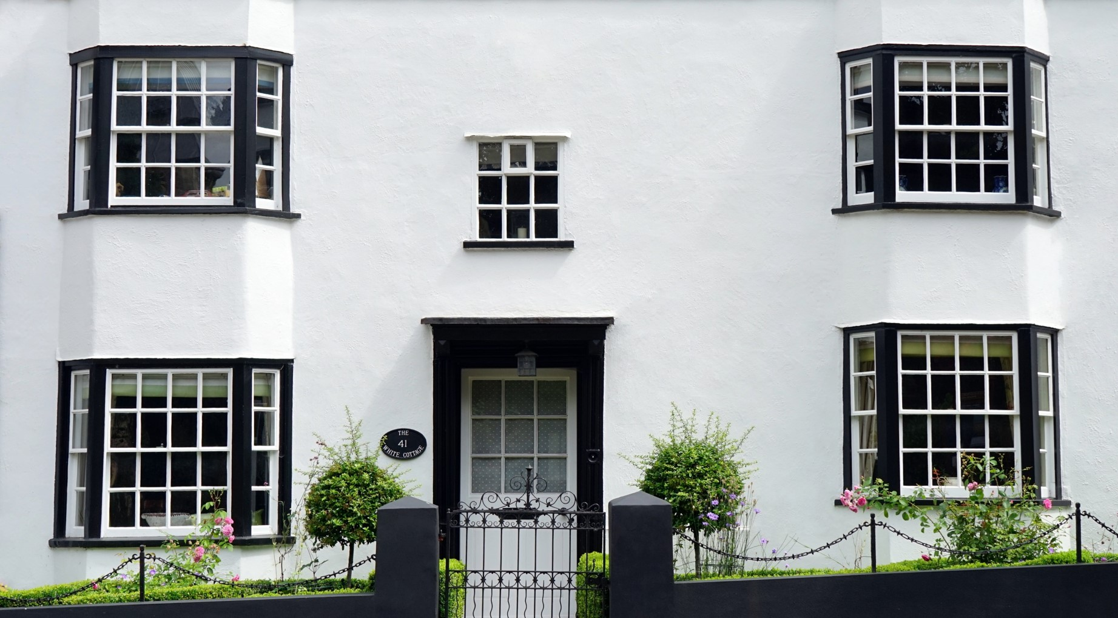
Q & A

Slide 20
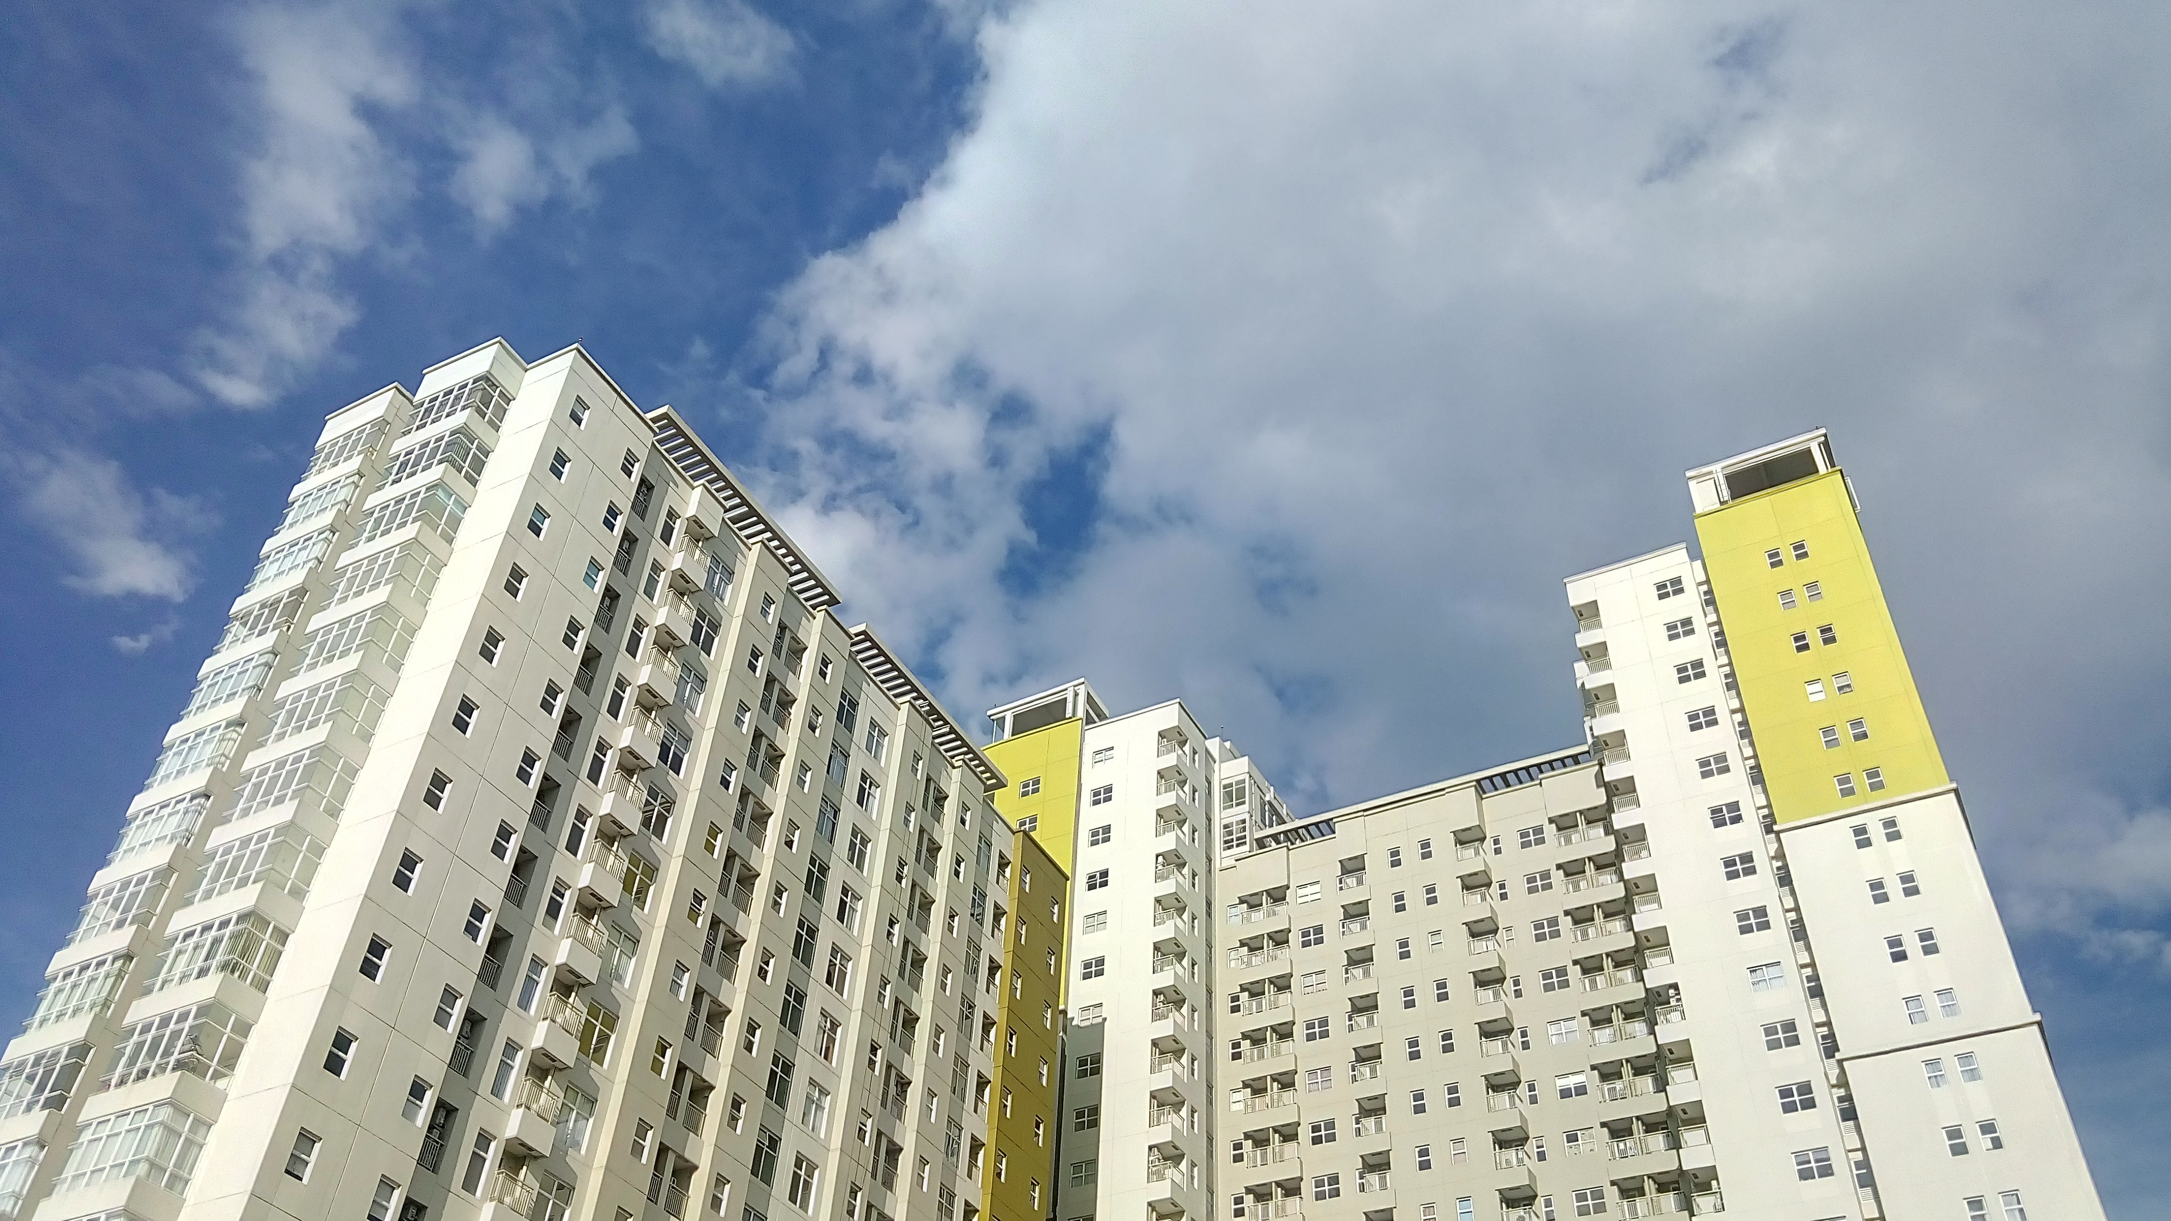
THANK YOU
THANK YOU

